Slide 1
Міністерство освіти і науки України
Херсонський державний університет
Кафедра хімії та фармації
ОСНОВИ МЕТОДИЧНОЇ ДІЯЛЬНОСТІ ВЧИТЕЛЯ ХІМІЇ

Slide 2
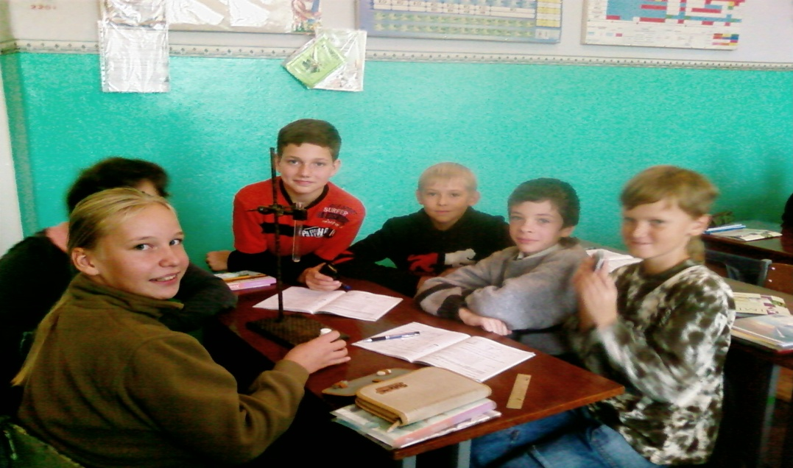
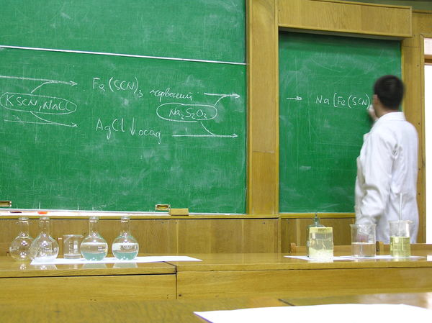
Освітньо-професійна програма“Середня освіта (Хімія)”
перший (бакалаврський)рівень вищої освіти за спеціальністю 014 Середня освіта (Хімія), 341 група,
5 семестр, 2020 рік

Slide 3
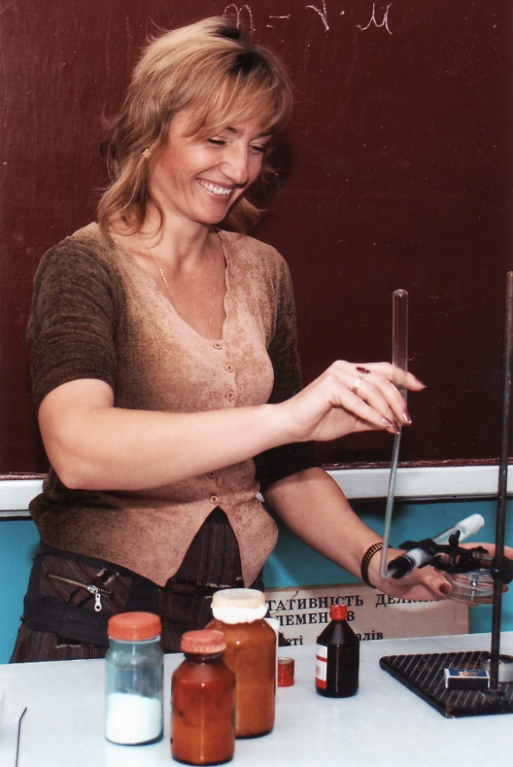

Передмова
На будь-якому етапі історичного розвитку людства можна спостерігати прояв двох процесів.
Одним з них є пізнання навколишнього світу, а іншим – навчання підростаючого покоління.

Slide 4


Завдання пізнання і завдання навчання
Завдання навчання полягає в забезпеченні людства знаннями і досвідом, яких досягло пізнання на кожному з етапів історичного розвитку суспільства
Завдання пізнання полягає у відкритті нових фактів та законів розвитку об'єктивної дійсності (об'єктивного світу)

Slide 5

Передача,засвоєння і розвиток суспільного узагальненого досвіду є вічною актуальною на кожному історичному відрізку часу ділемою людства, до розв'язання якої має відношення вчитель

Slide 6
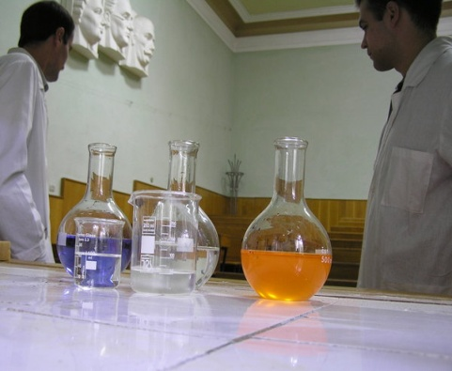
Основні завдання курсу
Курс спрямований на формування у здобувачів освітньої програми низки проблем, які складають частину методичної діяльності вчителя. Серед них:
як визначити зміст і обєм узагальненого в різних видах людської діяльності досвіду, який необхідно передати молодому поколінню як базис для його розвитку, поглиблення і збагачення, що сприяє розвитку суспільства в цілому;
яким чином забезпечити засвоєння цього досвіду;
яким чином забезпечити індивідуальне
акумулювання цього досвіду кожним конкретним
індивідом і сприяти цим самим розвитку його
творчого потенціалу

Slide 7
Під діяльністю вчителя слід розуміти не лише пояснення, розповідь, алгоритм виконання певного завдання. У процесі навчання вчитель одночасно виконує багато інших функцій:
навчає учнів, створюючи для всіх учасників цього процесу комфортне дидактичне середовище;
забезпечує розвиток розумових здібностей школярів, керуючись принципами навчання;
відбирає зміст, методи і форми організації навчання, враховуючи при цьому психологічні закономірності засвоєння матеріалу, а також керує діяльністю школярів (кібернетичний аспект);
приймає участь у вихованні учнів, формуючи засобами свого предмету емоційно-оцінне ставлення людини до навколишньої дійсності і самого себе;
формує досвід творчої діяльності як психологічну готовність школярів застосовувати знання у нестандартних ситуаціях тощо…….

Slide 8

Дякую за увагу

